Slide 1


ПОДАТКОВІ ПЕРЕВІРКИ
в закладах охорони здоров'я та особливості їх проведення

Slide 2
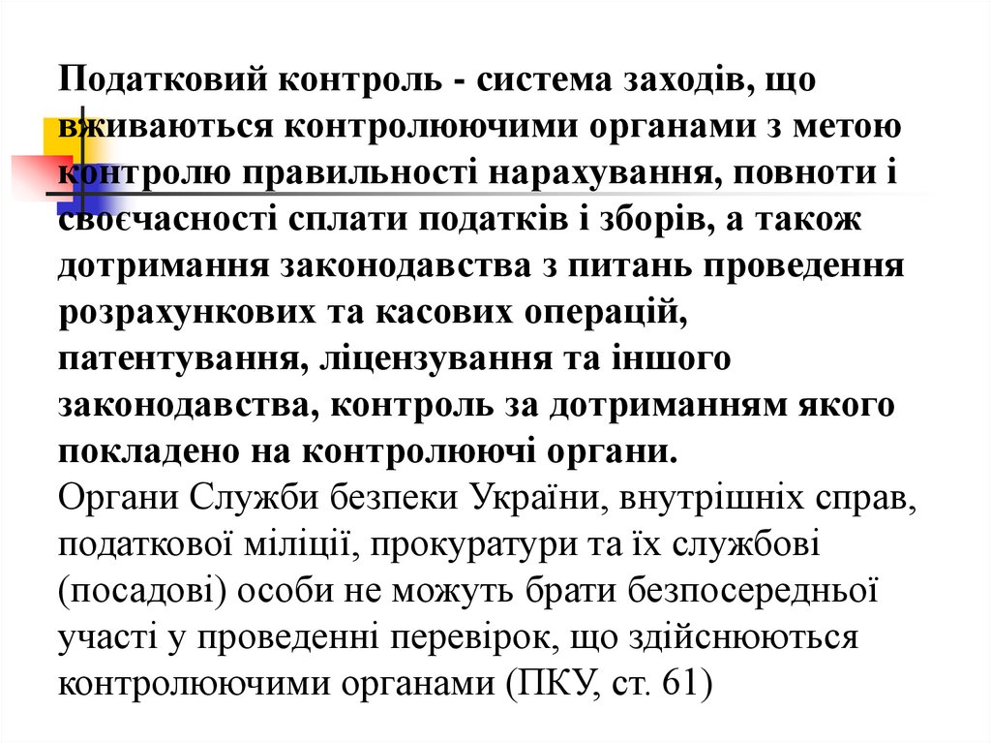

Slide 3

Етапи податкового контролю
1. Передперевірковий аналіз
2. Планування контролю.
3. Контакт з об’єктом контролю
4. Документальна перевірка
5. Оформлення матеріалів контролю
6. Реалізація матеріалів контролю

Slide 4
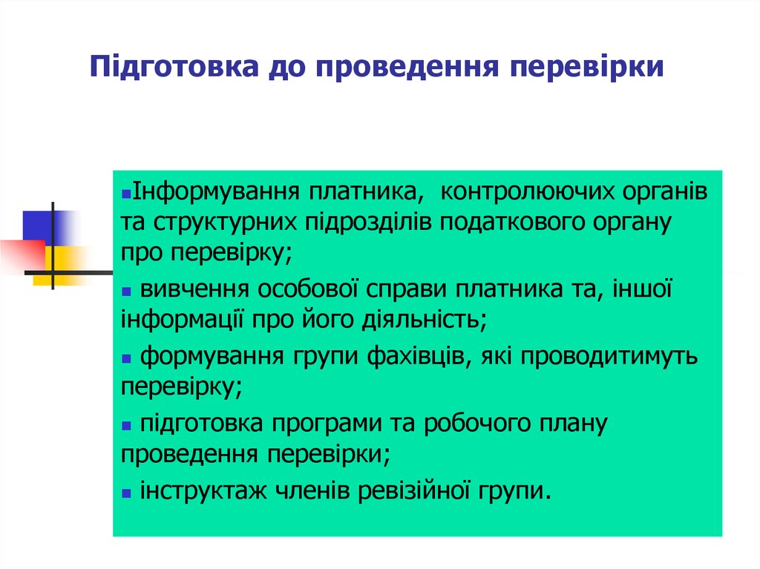

Slide 5
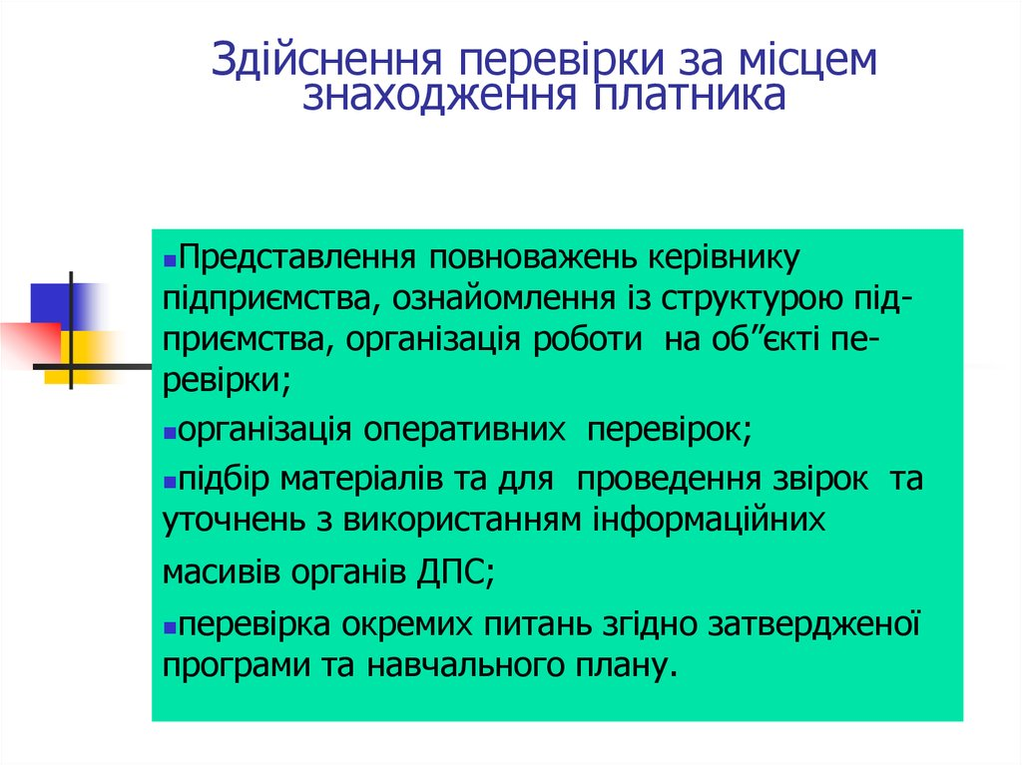

Slide 6
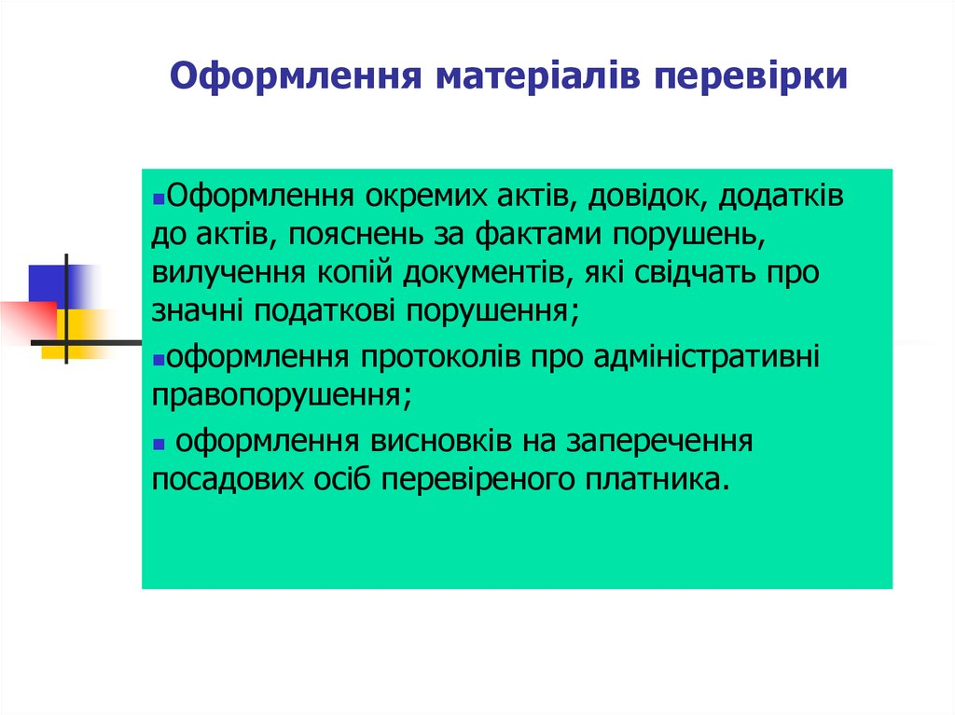

Slide 7
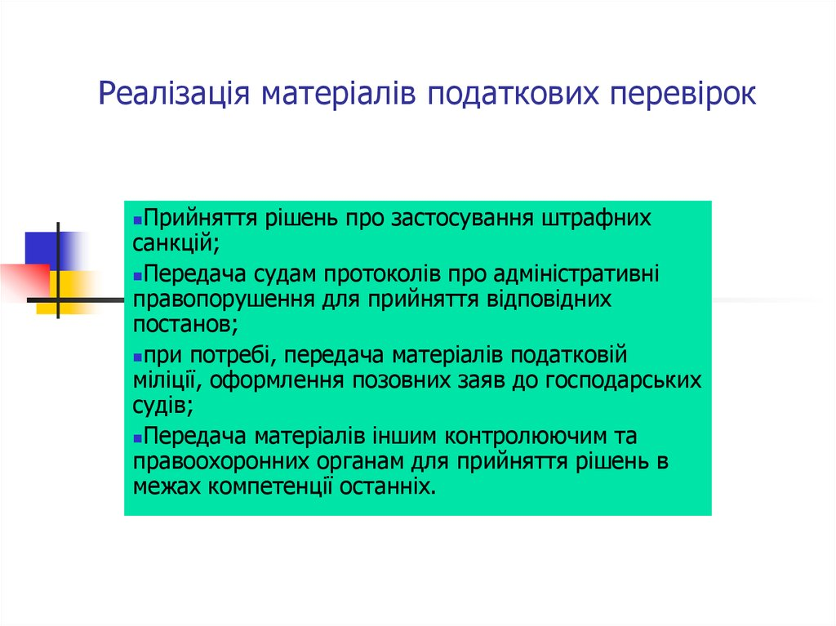

Slide 8
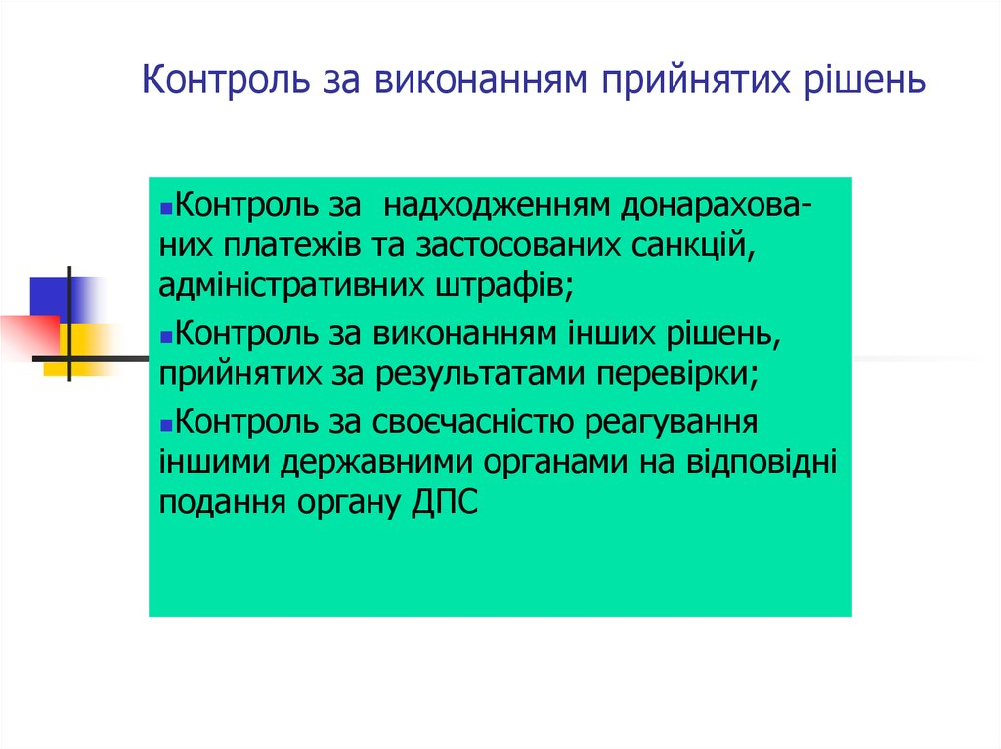

Slide 9
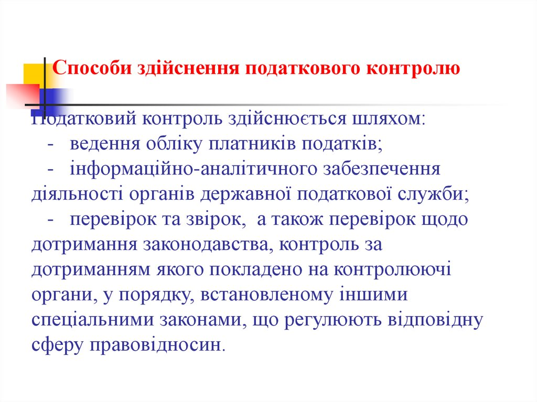

Slide 10


Slide 11

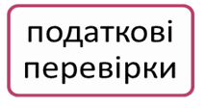
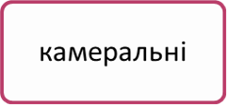
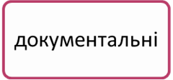
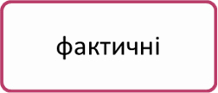
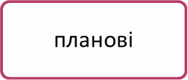
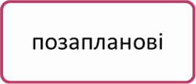

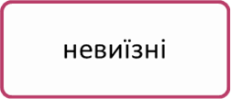

Slide 12
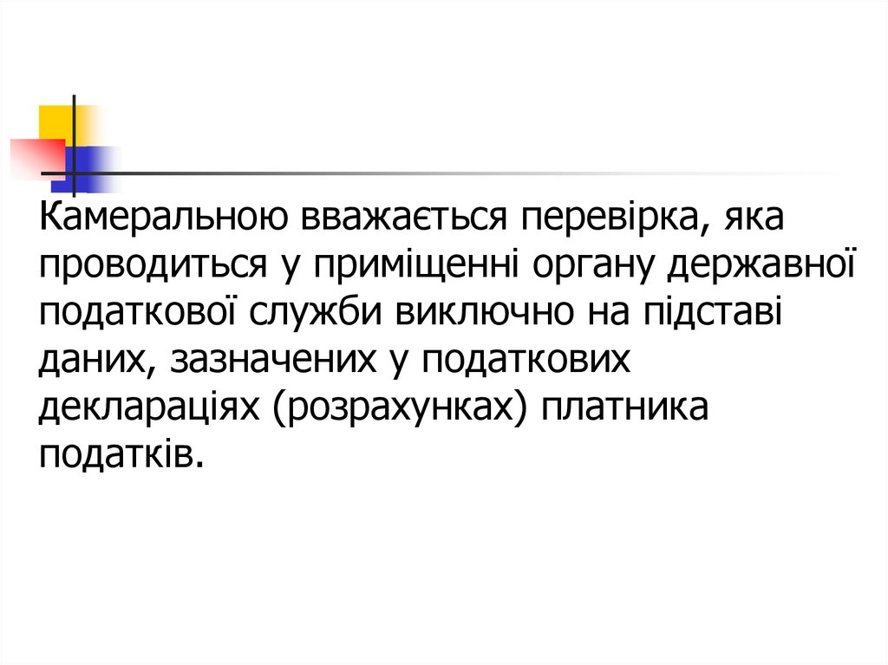

Slide 13
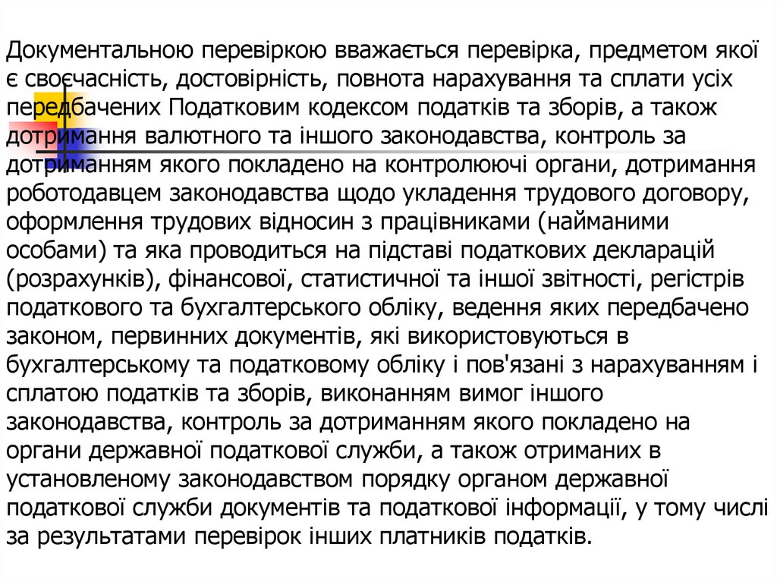

Slide 14
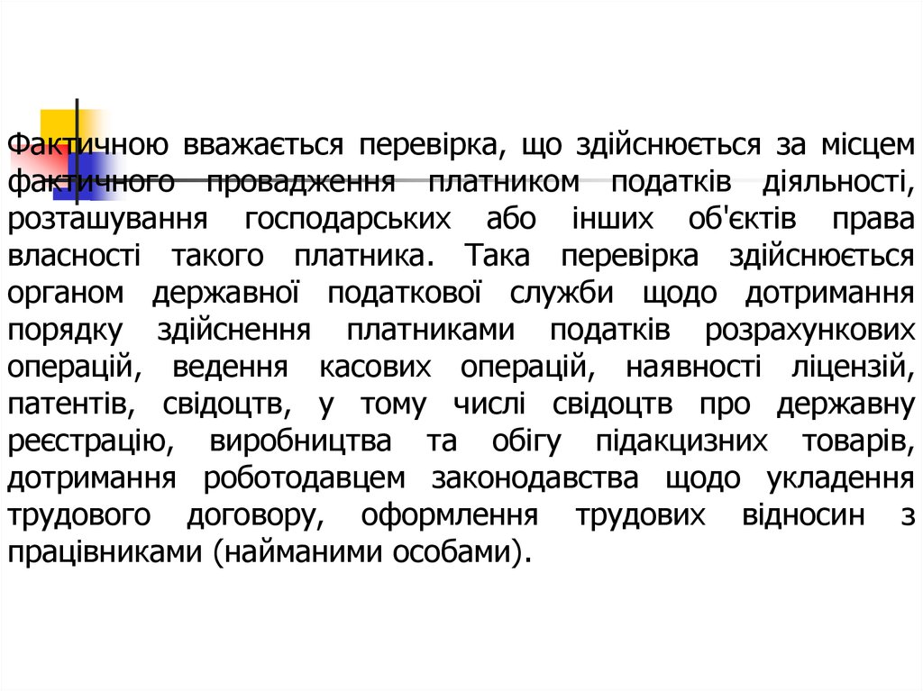

Slide 15



Slide 16
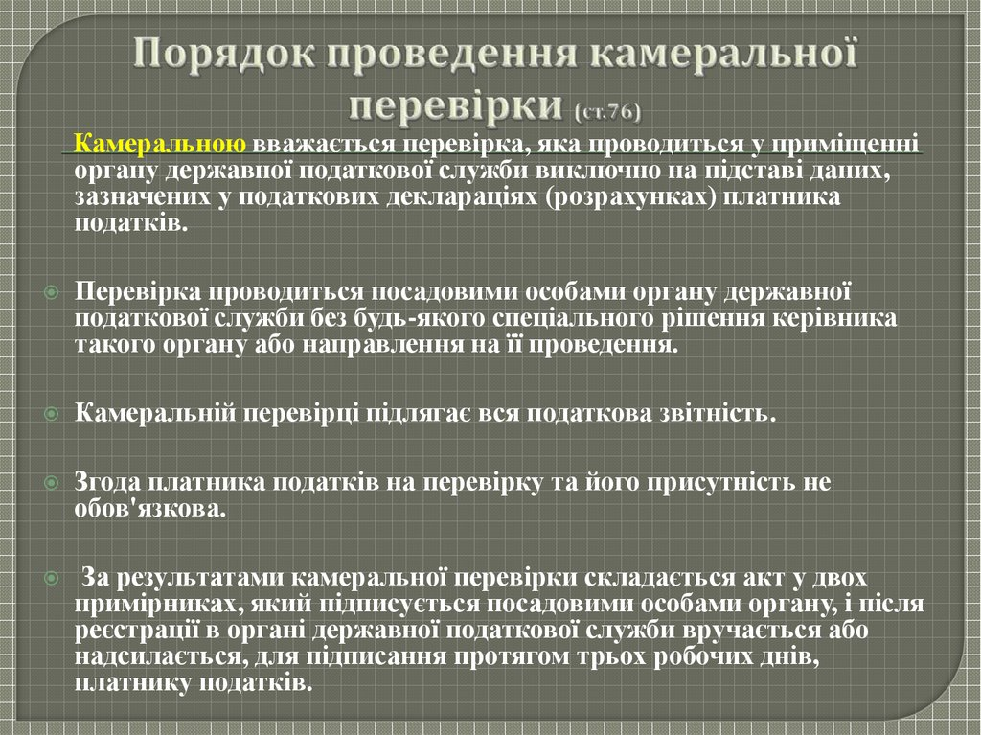

Slide 17



Slide 18
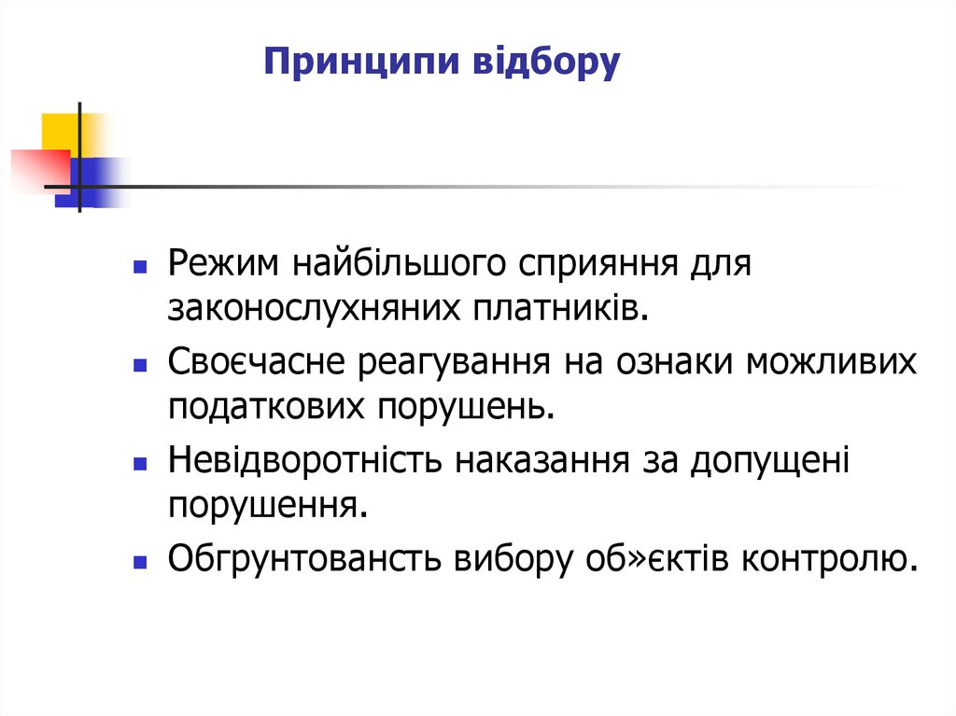

Slide 19



Включаються до плану-графіка податкових перевірок не частіше одного разу на три календарних роки
Включаються до плану-графіка податкових перевірок не частіше одного разу на один календарний рік
Включаються до плану-графіка податкових перевірок не частіше одного разу на два календарних роки

Slide 20
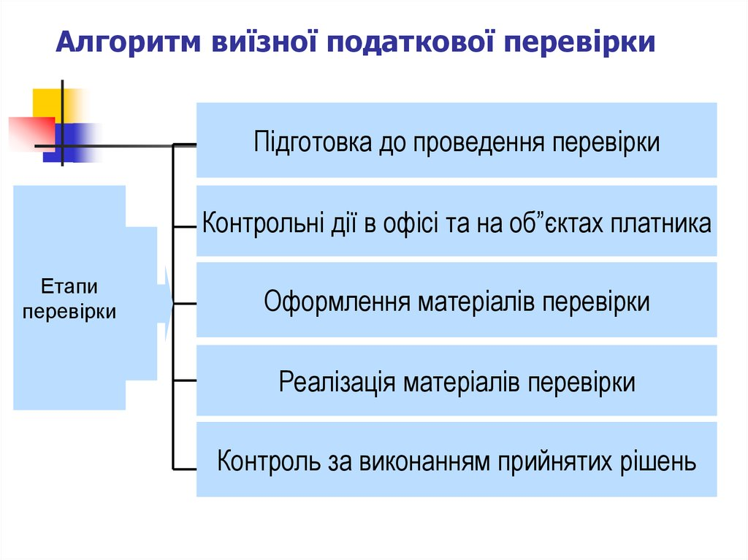

Slide 21
Про проведення документальної планової перевірки керівником (його заступником або уповноваженою особою) контролюючого органу приймається рішення, яке оформлюється наказом.
Право на проведення документальної планової перевірки платника податків надається лише у випадку, коли йому не пізніше ніж за 10 календарних днів до дня проведення зазначеної перевірки вручено під розписку або надіслано рекомендованим листом з повідомленням про вручення копію наказу про проведення документальної планової перевірки та письмове повідомлення із зазначенням дати початку проведення такої перевірки.
У разі планування перевірок одного й того самого платника податків контролюючими органами та органами державного фінансового контролю у звітному періоді такі перевірки проводяться зазначеними органами одночасно. Порядок координації проведення таких перевірок та залучення до перевірок інших органів, передбачених законом, визначається Кабінетом Міністрів України.

Slide 22
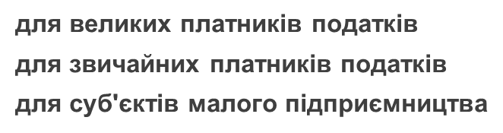
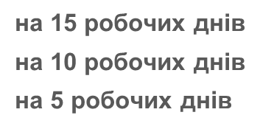
Тривалість планових документальних перевірок
для великих платників податків
для звичайних платників податків
для суб'єктів малого підприємництва
30 робочих днів
20 робочих днів
10 робочих днів
Продовження терміну проведення планових документальних перевірок

Slide 23

Позапланова документальна перевірка

Slide 24
Документальна позапланова перевірка здійснюється за наявності хоча б однієї з таких підстав
1. отримано податкову інформацію, що свідчить про порушення платником податків валютного, податкового та іншого законодавства, контроль за дотриманням якого покладено на контролюючі органи, якщо платник податків не надасть пояснення та їх документальні підтвердження на обов’язковий письмовий запит контролюючого органу, в якому зазначаються порушення цим платником податків відповідно валютного, податкового та іншого не врегульованого Податковим кодексом законодавства, контроль за дотриманням якого покладено на контролюючі органи, протягом 15 робочих днів з дня, наступного за днем отримання запиту
__________________________________________________________________________________
2. платником податків не подано в установлений законом строк податкову декларацію, розрахунки, звіт, якщо їх подання передбачено законом
__________________________________________________________________________________
3. платником податків подано контролюючому органу уточнюючий розрахунок з відповідного податку за період, який перевірявся контролюючим органом
__________________________________________________________________________________
4. виявлено недостовірність даних, що містяться у податкових деклараціях, поданих платником податків, якщо платник податків не надасть пояснення та їх документальні підтвердження на письмовий запит контролюючого органу, в якому зазначено виявлену недостовірність даних та відповідну декларацію протягом 15 робочих днів з дня, наступного за днем отримання запиту
__________________________________________________________________________________

Slide 25
Документальна позапланова перевірка здійснюється за наявності хоча б однієї з таких підстав
5. платником податків подано в установленому порядку контролюючому органу заперечення до акта перевірки та/або додаткові, або скаргу на прийняте за її результатами податкове повідомлення-рішення, в яких вимагається повний або частковий перегляд результатів відповідної перевірки або скасування прийнятого за її результатами податкового повідомлення-рішення у разі, коли платник податків у своїй скарзі (запереченнях) посилається на обставини, що не були досліджені під час перевірки, та об'єктивний їх розгляд неможливий без проведення перевірки. Така перевірка проводиться виключно з питань, що стали предметом оскарження.
__________________________________________________________________________________
6. розпочато процедуру реорганізації юридичної особи (крім перетворення), припинення юридичної особи або підприємницької діяльності фізичної особи - підприємця, закриття постійного представництва чи відокремленого підрозділу юридичної особи, в тому числі іноземної компанії, організації, порушено провадження у справі про визнання банкрутом платника податків або подано заяву про зняття з обліку платника податків
__________________________________________________________________________________
7. платником подано декларацію, в якій заявлено до відшкодування з бюджету податок на додану вартість та/або з від'ємним значенням з податку на додану вартість, яке становить більше 100 тис. гривень.
__________________________________________________________________________________
8. отримано судове рішення суду (слідчого судді) про призначення перевірки, винесену ними відповідно до закону
__________________________________________________________________________________

Slide 26
Документальна позапланова перевірка здійснюється за наявності хоча б однієї з таких підстав
9. щодо платника податку подано скаргу про ненадання таким платником податків податкової накладної покупцю або про допущення продавцем товарів/послуг помилок при зазначенні обов’язкових реквізитів податкової накладної, та/або порушення продавцем/покупцем граничних термінів реєстрації в Єдиному реєстрі податкових накладних податкової накладної та/або розрахунку коригування у разі ненадання таким платником податків протягом 15 робочих днів з дня, наступного за днем отримання письмового запиту контролюючого органу, в якому зазначається інформація із скарги, пояснень та документального підтвердження на цей запит.____________________________________________________________________________
10. контролюючим органом вищого рівня в порядку контролю за діями або бездіяльністю посадових осіб контролюючого органу нижчого рівня здійснено перевірку документів обов'язкової звітності платника податків або матеріалів документальної перевірки, проведеної контролюючим органом нижчого рівня, і виявлено невідповідність висновків акта перевірки вимогам законодавства або неповне з'ясування під час перевірки питань, що повинні бути з'ясовані під час перевірки для винесення об'єктивного висновку щодо дотримання платником податків вимог законодавства, контроль за дотриманням якого покладено на контролюючі органи.___________________________________________________________________________
11. у разі отримання інформації про ухилення податковим агентом від оподаткування виплаченої (нарахованої) найманим особам (у тому числі без документального оформлення) заробітної плати, пасивних доходів, додаткових благ, інших виплат та відшкодувань, що підлягають оподаткуванню, у тому числі внаслідок неукладення платником податків трудових договорів з найманими особами згідно із законом, а також здійснення особою господарської діяльності без державної реєстрації.___________________________________________________
- Інші причини, передбачені п. 78.1. ст. 78 гл. 8 ПКУ

Slide 27
Тривалість позапланових документальних перевірок
для великих платників податків
для звичайних платників податків
для суб'єктів малого підприємництва
15 робочих днів
10 робочих днів
5 робочих днів
Продовження терміну проведення позапланових документальних перевірок
для великих платників податків на 10 робочих днів
для звичайних платників податків на 5 робочих днів
для суб'єктів малого підприємництва на 2 робочих дні

Slide 28

Фактична перевірка

Slide 29
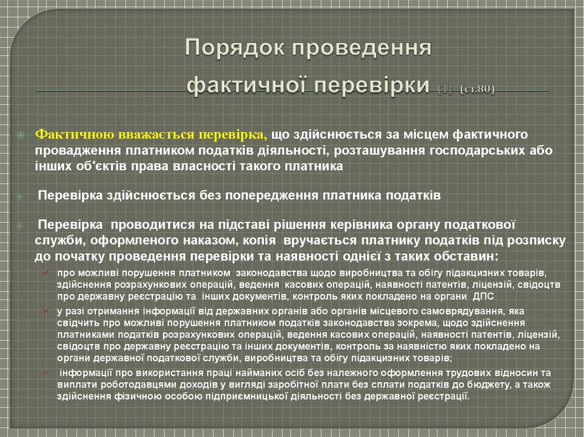

Slide 30
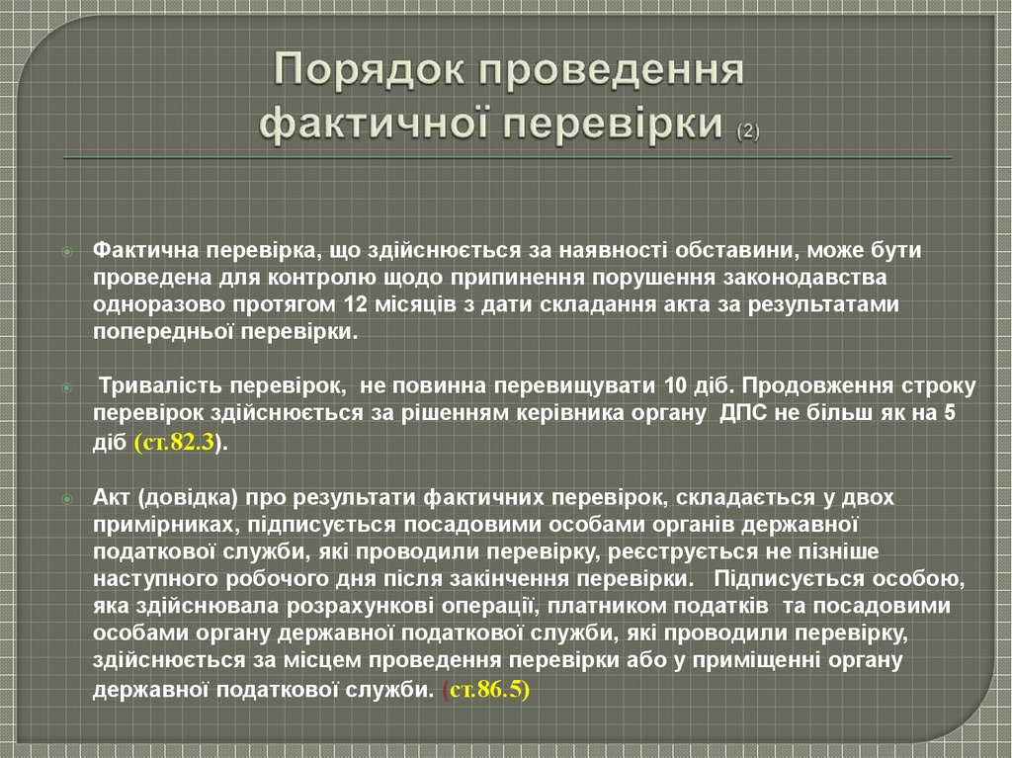

Slide 31
Результати перевірок оформлюються у формі акта або довідки, які підписуються посадовими особами контролюючого органу та платниками податків або їх законними представниками. У разі встановлення під час перевірки порушень складається акт. Якщо такі порушення відсутні, складається довідка.
Акт (довідка) документальної виїзної перевірки складається у двох примірниках, підписується посадовими особами контролюючого органу, які проводили перевірку, та реєструється у контролюючому органі протягом п'яти робочих днів з дня, що настає за днем закінчення установленого для проведення перевірки строку (для платників податків, які мають філії та/або перебувають на консолідованій сплаті, - протягом 10 робочих днів).
Відмова платника податків або його законних представників від підписання акта перевірки або отримання його примірника не звільняє платника податків від обов'язку сплати визначених контролюючим органом за результатами перевірки грошових зобов'язань.

Slide 32



Slide 33
